Slide 1
02. 변수와 자료형

Slide 2
변수의 이해
자료형과 기본 연산
자료형 변환

Slide 3
01
변수의 이해

Slide 4
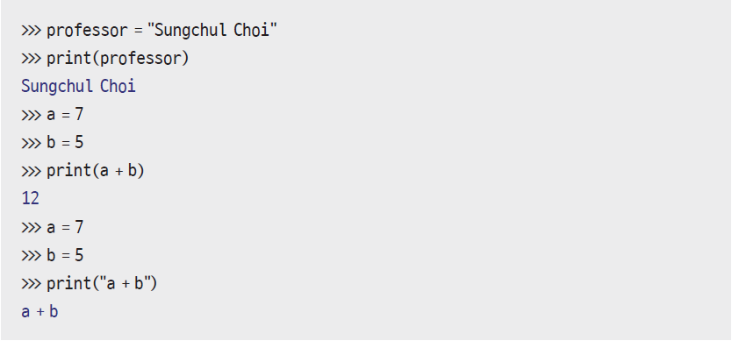
01. 변수의 이해
다음 코드는 Chapter 01에서 작성한 코드이다.

Slide 5
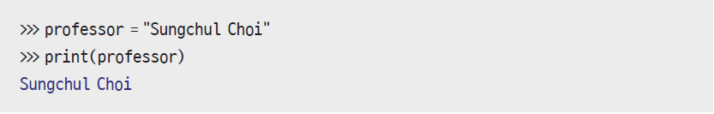
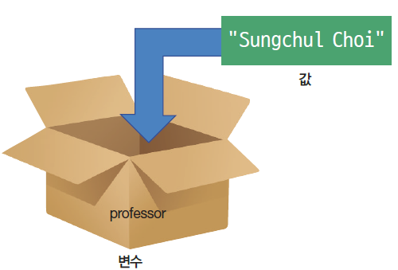
01. 변수의 이해
변수와 값
앞의 코드를 하나씩 살펴보자. 먼저 1~3줄 코드는 다음과 같다.
첫 번째 줄의 professor = "Sungchul Choi"라는 코드는 “professor라는 변수에 Sungchul Choi라는 값을 넣으라”는 뜻이다.
[ 변수와 값 ]

Slide 6
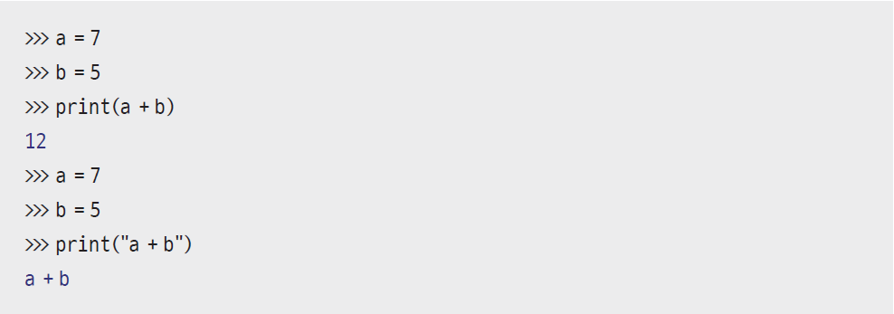
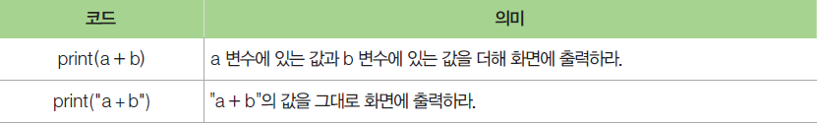
01. 변수의 이해
변수와 값
다음 코드를 살펴보자. print(a + b)와 print("a + b")의 차이는 따옴표의 사용 여부에 따른 의미 차이에 있다.
[ 따옴표의 사용 여부에 따른 의미 차이 ]

Slide 7
01. 변수의 이해
변수와 메모리
프로그래밍에서 변수는 어떠한 값을 저장하는 장소라는 뜻으로 사용된다.
변수에 값이 저장되는 공간을 메모리라고 한다.
변수에 값을 넣으라고 선언하는 순간, 물리적으로 메모리 어딘가에 물리적인 공간을 확보할 수있게 운영체제와 파이썬 인터프리터가 협력하여 메모리 저장 위치를 할당한다. 이 위치를 메모리 주소라고 한다.

Slide 8

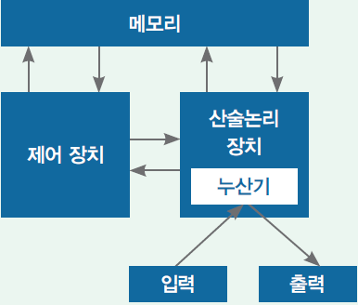
01. 변수의 이해
컴퓨터의 구조: 폰 노이만 아키텍처
모든 컴퓨터에서는 값이 CPU로 가기 전에 반드시 메모리 공간에 저장되는데, 이 값을 CPU가 하나하나 돌아가면서 처리하는 구조가 오늘날 컴퓨터의 기본 구조인 폰 노이만 아키텍처이다
[ 폰 노이만 아키텍처 ]

Slide 9
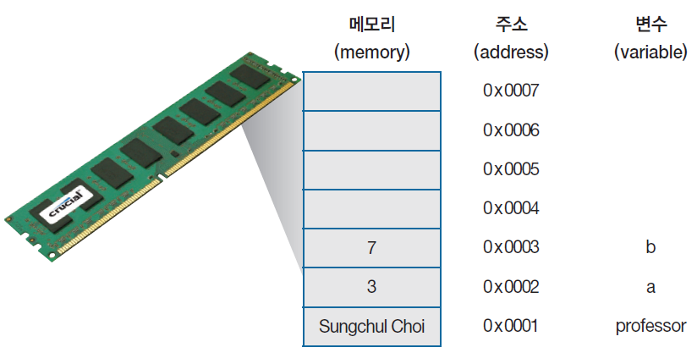
01. 변수의 이해
변수와 메모리
professor = "Sungchul Choi", a = 3, b = 7과 같은 변수를 선언하면, 아래 그림과 같이 메모리 어딘가에 주소값을 할당받아 저장한다.
[ 메모리의 주소 할당 ]

Slide 10
01. 변수의 이해
변수명 선언
알파벳, 숫자, 밑줄( _ )로 선언할 수 있다.
변수명은 의미 있는 단어로 표기하는 것이 좋다.
변수명은 대소문자가 구분된다.
특별한 의미가 있는 예약어는 사용할 수 없다.

Slide 11
02
자료형과 기본 연산

Slide 12
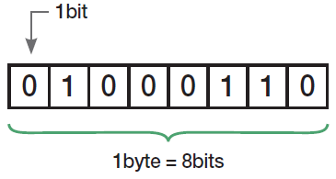
02. 자료형과 기본 연산
메모리 공간
하나의 변수를 메모리에 저장할 때, 그 변수의 크기만큼 공간(일정한 용량)을 할당받는다.
이진수 한 자리를 비트(bit)라고 하며, 8개의 비트는 1바이트(byte), 1,024바이트는 1킬로바이트(kilobyte, KB), 1,024킬로바이트는 1메가바이트(megabyte, MB)이다. 이러한 개념을 메모리 공간이라고 한다.
[ 비트(bit)와 바이트(byte) ]

Slide 13
02. 자료형과 기본 연산
컴퓨터가 이진수를 사용하는 이유
컴퓨터는 왜 이진수를 사용할까? 컴퓨터의 메모리는 실리콘으로 만든 반도체이다. 반도체의 가장 큰 특징은 특정 자극을 주었을 때 전기가 통할 수 있어 전류의 흐름을 제어할 수 있다는 것이다. 이러한 성질을 이용해 반도체에 전류가 흐를 때 1, 흐르지 않을 때 0이라는 숫자로 표현할 수 있다. 따라서 메모리는 전류의 흐름을 이진수로 표현할 수 있다.

Slide 14
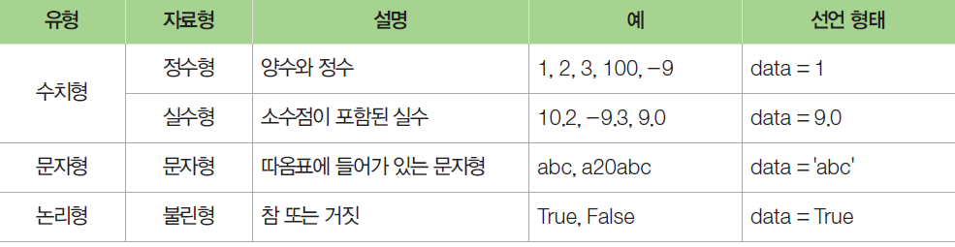
02. 자료형과 기본 연산
기본 자료형
정수형(integer type) : 자연수를 포함해 값의 영역이 정수로 한정된 값.
실수형(floating-point type) : 소수점이 포함된 값.
문자형(string type) : 값이 문자로 출력되는 자료형.
불린형(boolean type) : 논리형으로, 참(True) 또는 거짓(False)을 표현할 때 사용.

Slide 15
02. 자료형과 기본 연산
동적 타이핑
동적 타이핑(dynamic typing)은 변수의 메모리 공간을 확보하는 행위가 실행 시점에서 발생하는 것을 뜻한다. 조금 어렵게 느낄 수도 있지만, 일반적으로 C나 자바는 int data = 8 과 같이 data라는 변수가 정수형이라고 사전에 선언한다. 그에 비해 파이썬은 data = 8 형태로 선언한다. 즉, data라는 변수의 자료형이 정수(integer)인지 실수(float)인지를 프로그래머가 아닌 인터프리터가 스스로 판단하는 것이다. 그리고 그것을 실행 시점에 동적으로 판단하므로 파이썬 언어가 동적으로 자료형의 결정을 지원한다.
다른 언어들과 달리 파이썬은 매우 유연한 언어로, 할당받는 메모리 공간도 저장되는 값의 크기에 따라 동적으로 다르게 할당받을 수 있다.

Slide 16
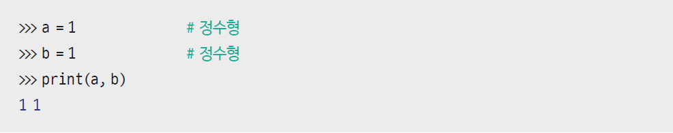
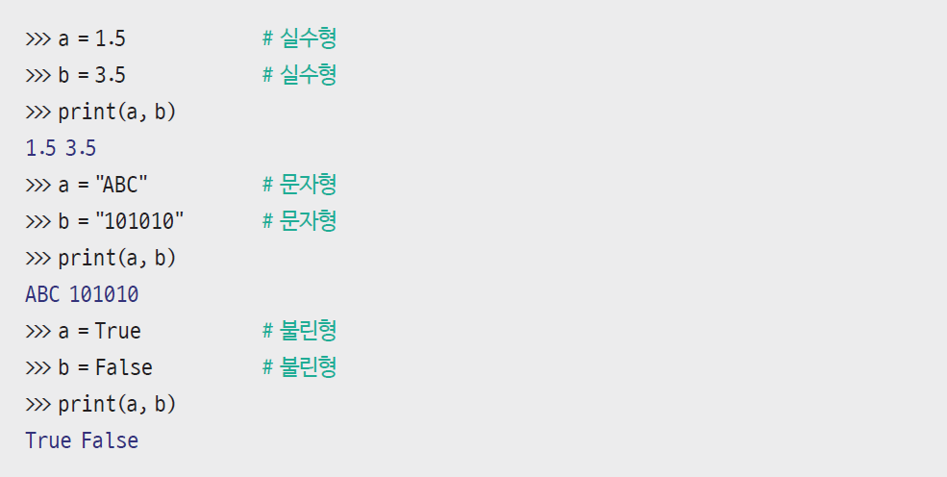
02. 자료형과 기본 연산
기본 자료형
다음 코드를 파이썬 셸에 입력하여 실제 값이 화면에 출력되는지 확인한다.

Slide 17
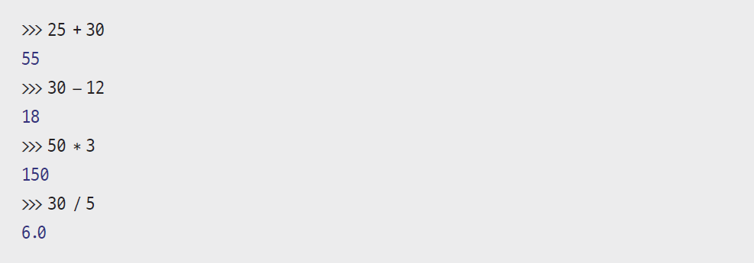
02. 자료형과 기본 연산
간단한 연산 : 사칙연산
덧셈 기호(+), 뺄셈 기호(-), 별표 기호(*), 빗금 기호(/)

Slide 18
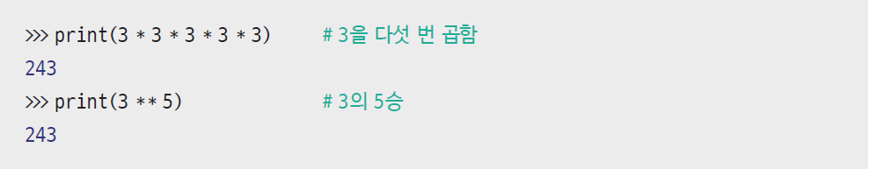
02. 자료형과 기본 연산
간단한 연산 : 제곱승
2개의 별표 기호(**)

Slide 19
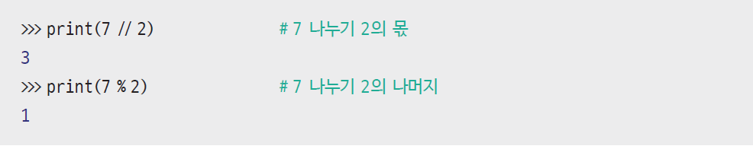
02. 자료형과 기본 연산
간단한 연산 : 나눗셈의 몫과 나머지 산출 연산
몫을 반환하는 연산자는 2개의 빗금 기호(//), 나머지 연산자는 백분율 기호(%)

Slide 20
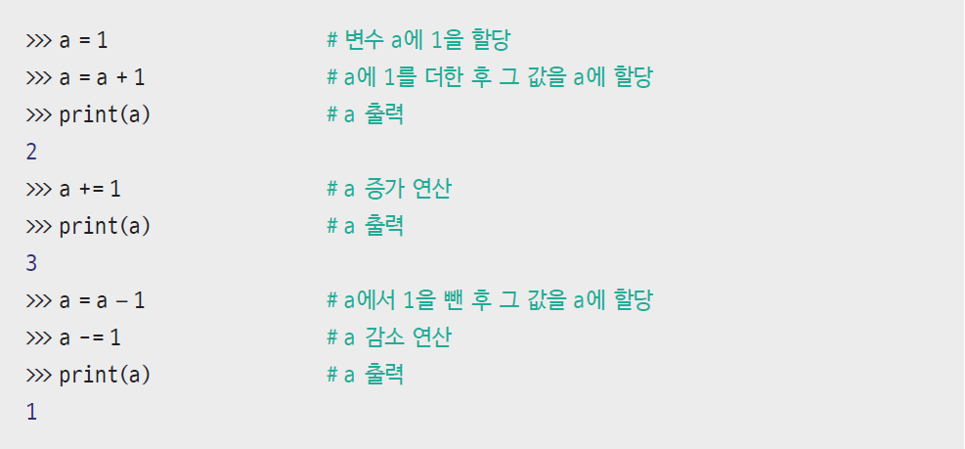
02. 자료형과 기본 연산
간단한 연산 : 증가 연산과 감소 연산
증가 연산자는 +=이고, 감소 연산자는 -=이다.

Slide 21
03
자료형 변환

Slide 22
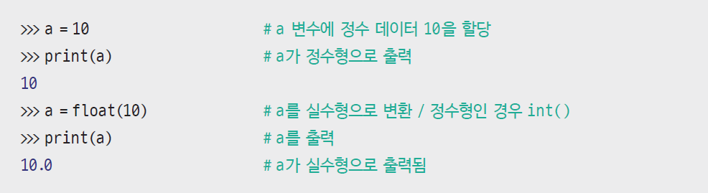
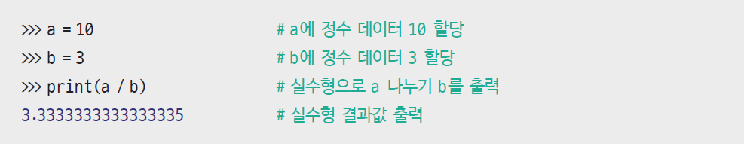
03. 자료형 변환
정수형과 실수형 간 변환
float( ) 함수 : 정수를 실수형으로 변환해 주는 함수.

Slide 23
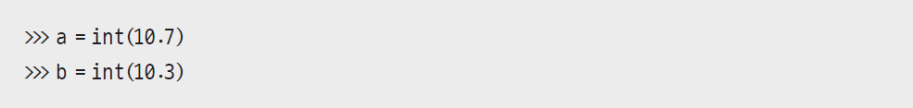
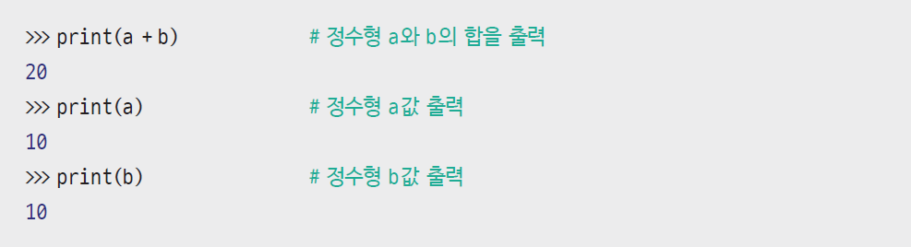
03. 자료형 변환
정수형과 실수형 간 변환
int( ) 함수 : 실수형을 정수형으로 변환해 주는 함수.

Slide 24
03. 자료형 변환
형 변환을 하지 않아도 형 변환이 일어나는 경우
‘10 / 3’처럼 별도의 형 변환을 하지 않아도 자연스럽게 자료형이 변환되는 경우가 있다. 이것도 역시 파이썬의 대표적인 특징인 동적 타이핑 때문에 나타나는 현상 중 하나이다. 이러한 현상은 값의 크기를 비교할 때도 나타난다. 대표적인 예로 1은 정수형이고 True는 불린형인데, 이것을 ‘1 == True’라고 입력하면 결과는 True로 출력된다. 또한, 아무것도 넣지 않은 " " 같은 문자열을 불린형과 비교하면 False로 인식된다. 모두 파이썬의 특징에 의해 나타나는 현상이므로 기억해야 한다.

Slide 25
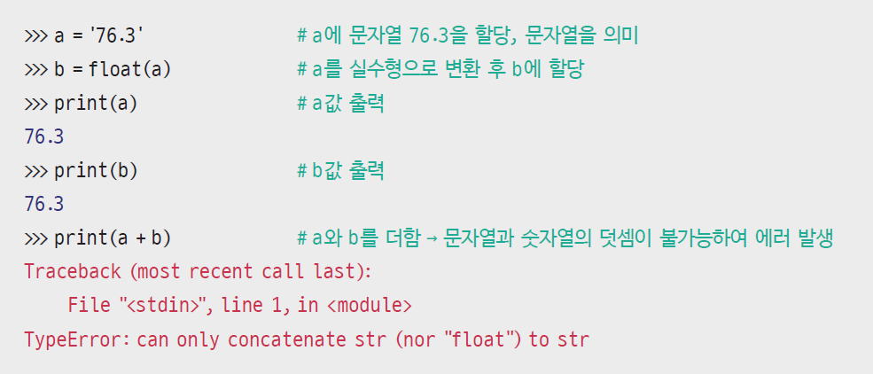
03. 자료형 변환
숫자형과 문자형 간 변환
실수형 값을 문자형으로 선언하기 위해서는 반드시 따옴표를 붙여 선언해야 한다.

Slide 26
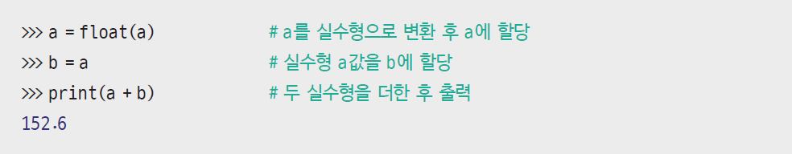
03. 자료형 변환
숫자형과 문자형 간 변환
두 변수를 더하기 위해서는 다음과 같이 두 변수의 자료형을 통일해야 한다.

Slide 27
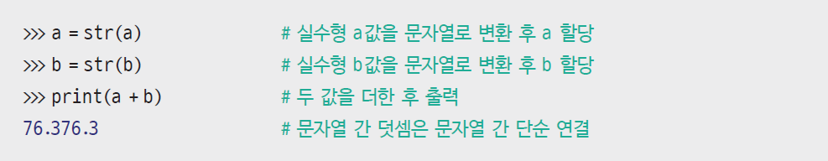
03. 자료형 변환
숫자형과 문자형 간 변환
str( ) 함수 : 기존의 정수형이나 실수형을 문자열로 바꿔 준다. 문자형 간의 덧셈은 숫자 연산이 아닌 단순 붙이기(concatenate)가 일어난다.

Slide 28
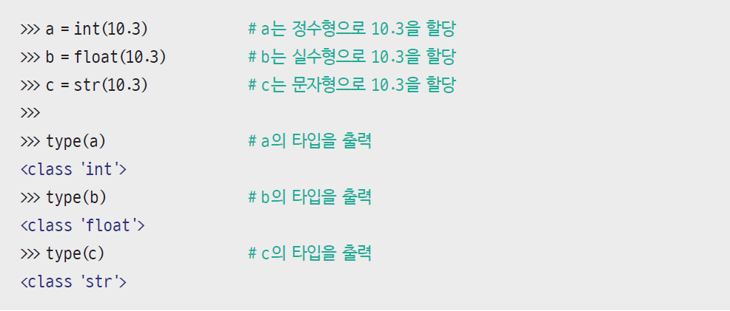
03. 자료형 변환
자료형 확인하기
type( ) 함수 : 자료형을 확인할 수 있는 함수.

